Slide 1
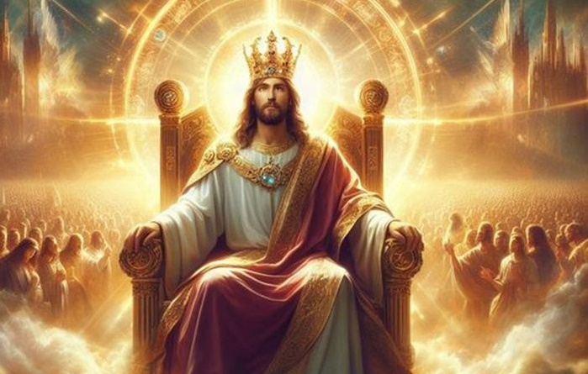
LIÇÃO 5
JESUS É DEUS
Nome do Professor
www.ebdemfoco.com

Slide 2

TEXTO ÁUREO
“No princípio, era o Verbo, e o Verbo estava com Deus, e o Verbo era Deus.” (Jo 1.1)

Slide 3

VERDADE PRÁTICA
A divindade de Jesus está muito clara e direta na Bíblia, além de ser revelada no seu ministério terreno, na manifestação dos seus atributos e obras divinas.

Slide 4
I) Demonstrar na Bíblia a natureza divina de Jesus;
II) Explicar a heresia do Arianismo;
III) Apresentar as implicações do Arianismo na atualidade.
OBJETIVOS DA LIÇÃO

Slide 5

LEITURA BÍBLICA EM CLASSE
João 1.1-4,9-14

Slide 6
João 1.1-4,9-14
1 - No princípio, era o Verbo, e o Verbo estava com Deus, e o Verbo era Deus.
2 - Ele estava no princípio com Deus.
3 - Todas as coisas foram feitas por ele, e sem ele nada do que foi feito se fez.
4 - Nele, estava a vida e a vida era a luz dos homens;
9 - Ali estava a luz verdadeira, que alumia a todo homem que vem ao mundo,

Slide 7
10 - estava no mundo, e o mundo foi feito por ele e o mundo não o conheceu.
11 - Veio para o que era seu, e os seus não o receberam.
12 - Mas a todos quantos o receberam deu-lhes o poder de serem feitos filhos de Deus: aos que creem no seu nome,
13 - os quais não nasceram do sangue, nem da vontade da carne, nem da vontade do varão, mas de Deus.
14 - E o Verbo se fez carne e habitou entre nós, e vimos a sua glória, como a glória do Unigênito do Pai, cheio de graça e de verdade.

Slide 8
INTRODUÇÃO

Slide 9
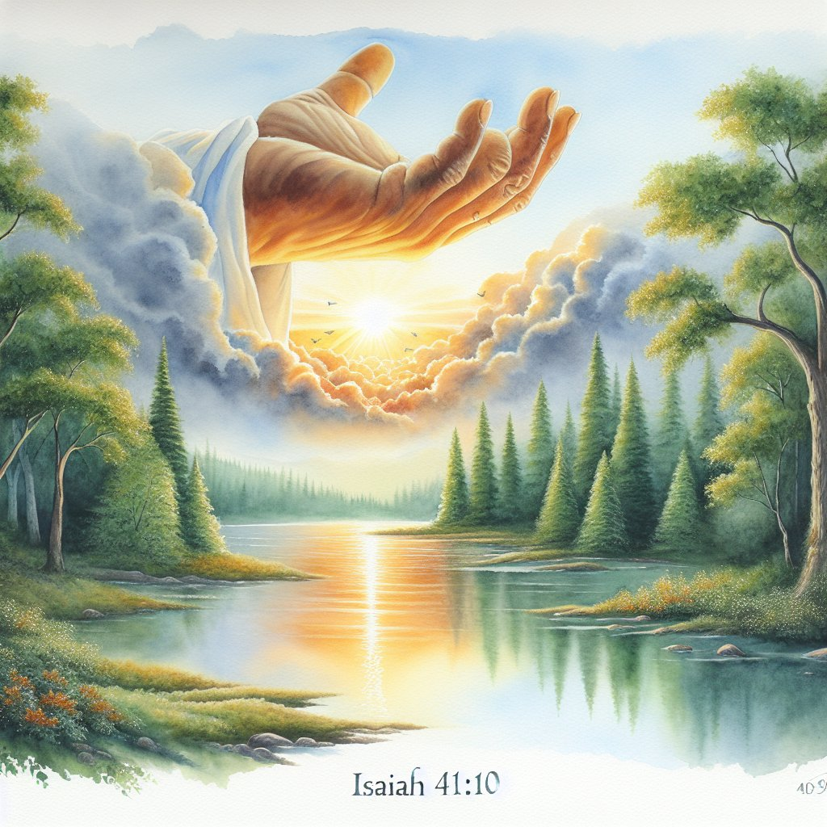
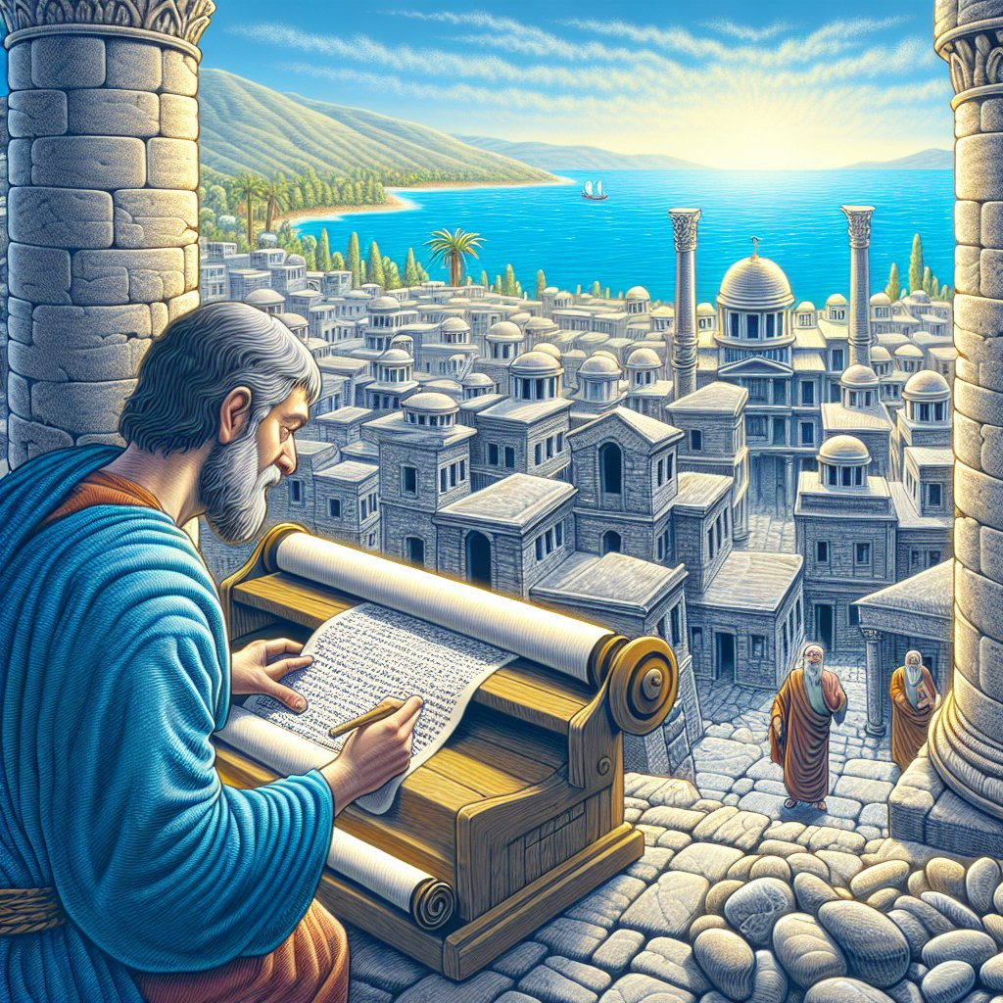
O apóstolo João, como judeu monoteísta instruído na sinagoga, não está apresentando um novo Deus, mas colocando o Verbo dentro da divindade dos seus antepassados.
O apóstolo não admitia, em hipótese alguma, outra divindade, senão só, e somente só, o Deus Javé de Israel (Mc 12.28-30).

Slide 10

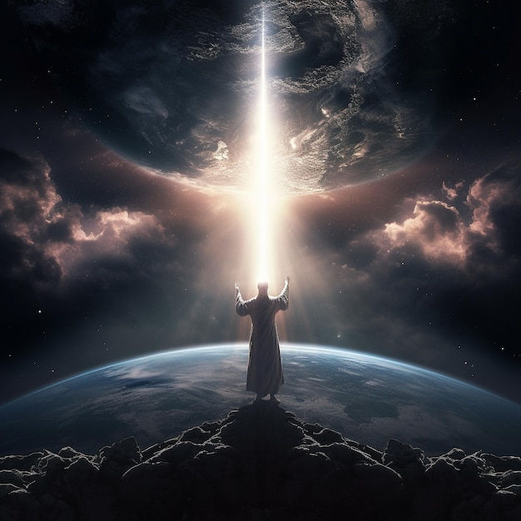
Por isso, no prólogo do seu Evangelho ele descreve o Verbo com os atributos da deidade, aqueles que mais se destacam no seu relato do começo ao fim.

Slide 11
I – A DOUTRINA BÍBLICA DA DIVINDADE DE JESUS

Slide 12
I. 1. Jesus é Deus.

Slide 13
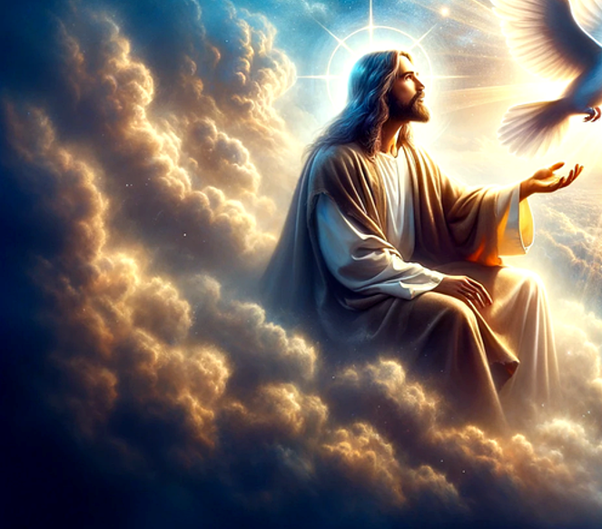
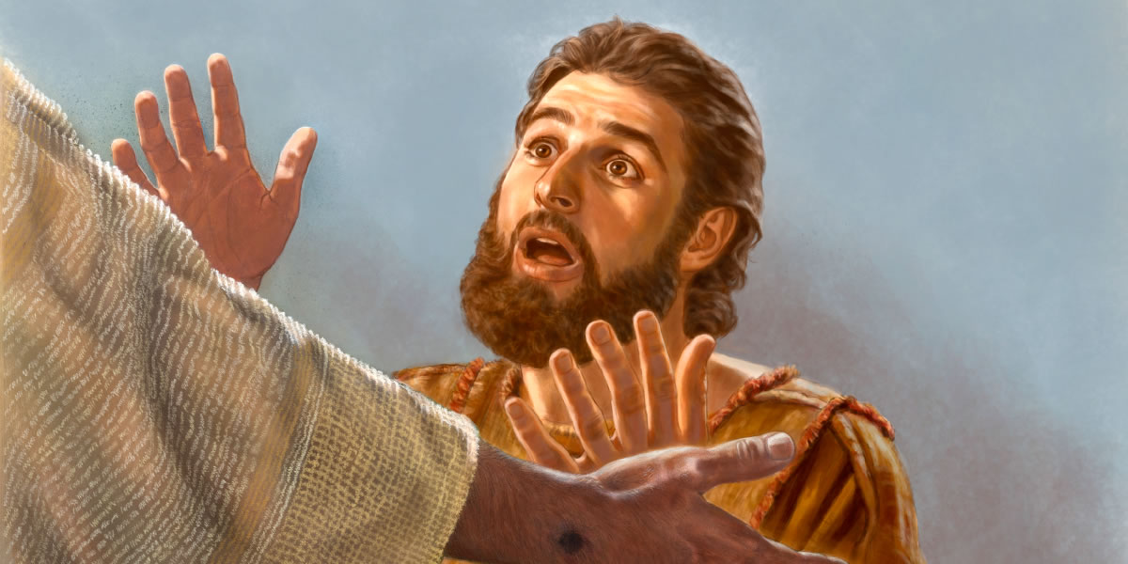
O Novo Testamento é direto quanto à natureza divina de Jesus:
“E o Verbo era Deus” (Jo 1.1)
“Ao que Tomé lhe respondeu: — Senhor meu e Deus meu!” (Jo 20.28)

Slide 14
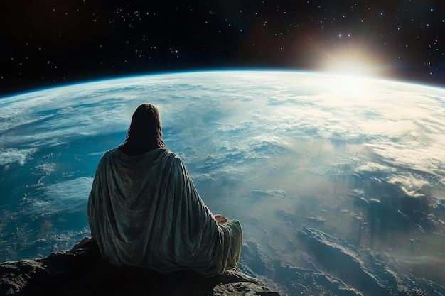
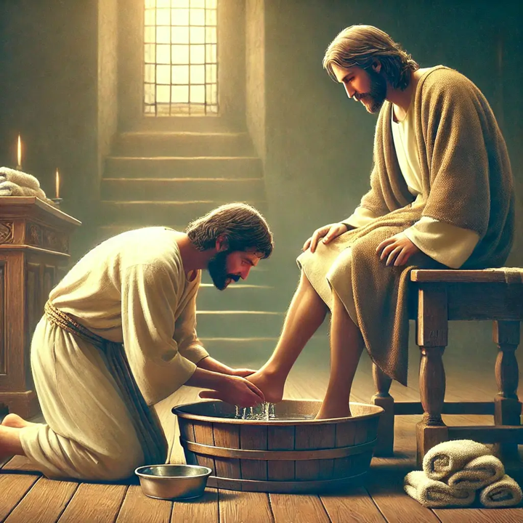
O Novo Testamento é direto quanto à natureza divina de Jesus:
“mesmo existindo na forma de Deus, não considerou o ser igual a Deus algo que deveria ser retido a qualquer custo” (Fp 2.6, NAA)
“para conhecimento do mistério de Deus, que é Cristo” (Cl 2.2, NAA);

Slide 15
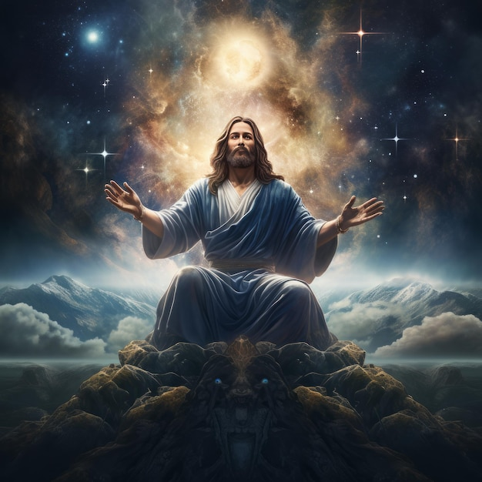
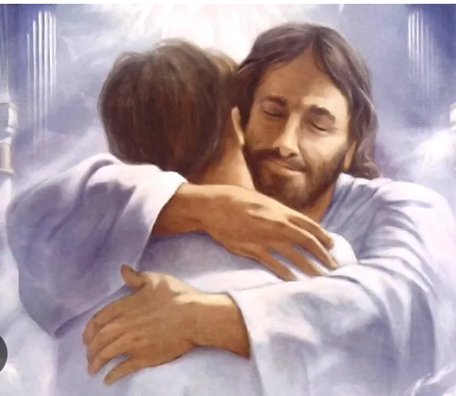
O Novo Testamento é direto quanto à natureza divina de Jesus:
“e a manifestação da glória do nosso grande Deus e Salvador Jesus Cristo” (Tt 2.13, NAA);
“aos que conosco obtiveram fé igualmente preciosa na justiça do nosso Deus e Salvador Jesus Cristo” (2 Pe 1.1, NAA);

Slide 16
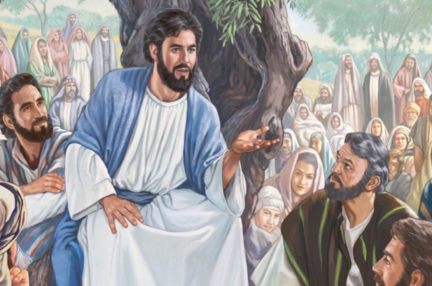

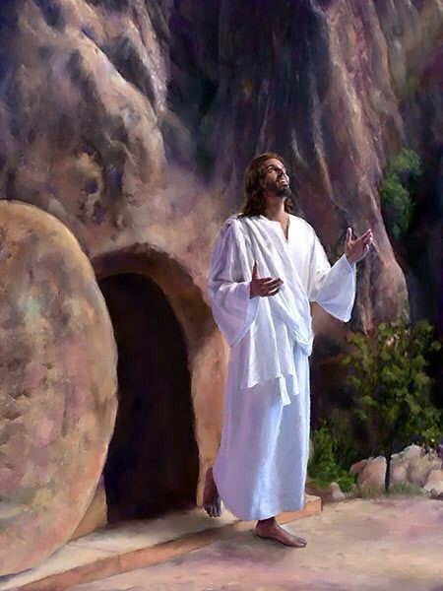
O Novo Testamento é direto quanto à natureza divina de Jesus:
“E nós estamos naquele que é o Verdadeiro, em seu Filho, Jesus Cristo. Este é o verdadeiro Deus e a vida eterna” (1 Jo 5.20, NAA).

Slide 17
I. 2. Seus atributos absolutos.

Slide 18

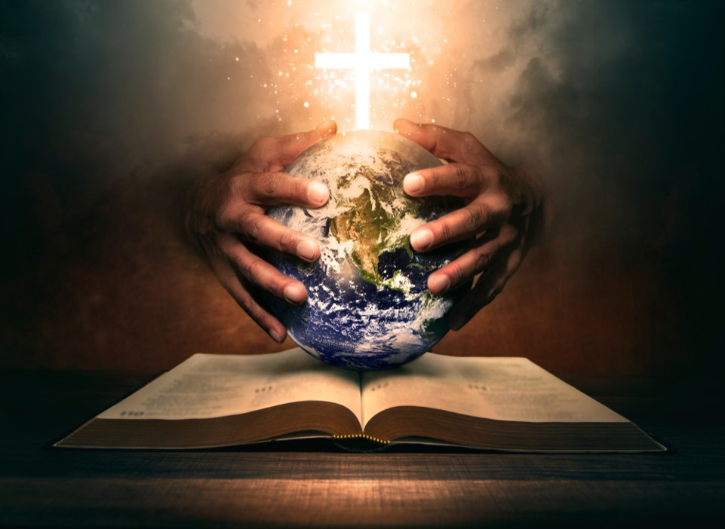
Os atributos são perfeições próprias da essência de Deus.
Os atributos absolutos ou incomunicáveis são exclusivos da divindade como onipotência, eternidade, onisciência e onipresença.

Slide 19
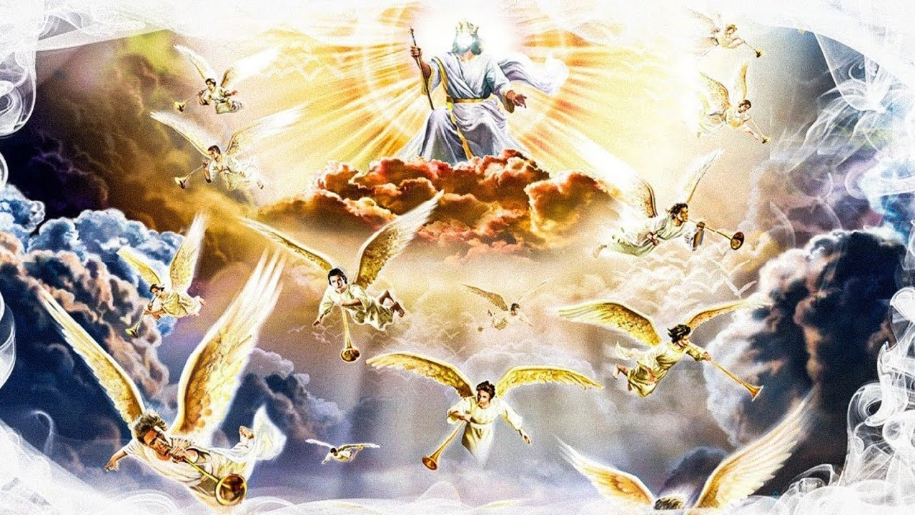
A onipotência significa “ter todo poder, ser todo-poderoso”, Jesus é onipotente (Mt 28.18; Ef 1,21; Ap 1.8).
Ele é eterno (Is 9.6; Mq 5.2; Hb 13.8).
Jesus Cristo é o mesmo ontem, e hoje, e eternamente. Hb 13.8
E, chegando-se Jesus, falou-lhes, dizendo: É-me dado todo o poder no céu e na terra. Mt 28.18

Slide 20
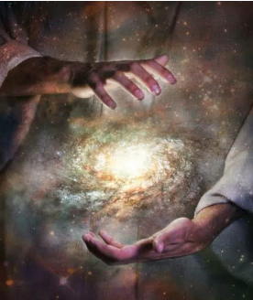
“No princípio era o Verbo”
(Jo 1.1)
indica que Ele já existia antes mesmo da criação com o Pai (Gn 1.1).

Slide 21
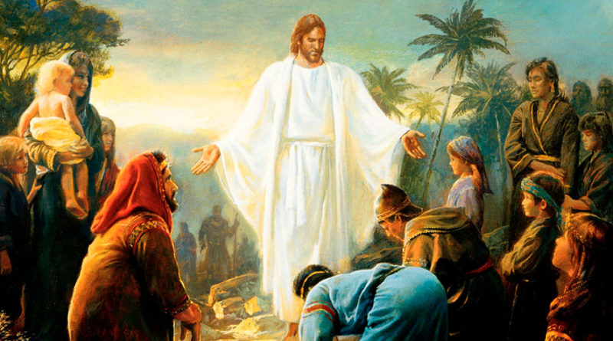
A onipresença é o poder de estar em todos os lugares ao mesmo tempo, Jesus é onipresente (Mt 18.20; 28.20).
ensinando-as a guardar todas as coisas que eu vos tenho mandado; e eis que eu estou convosco todos os dias, até à consumação dos séculos. Amém! Mt 28.20

Slide 22
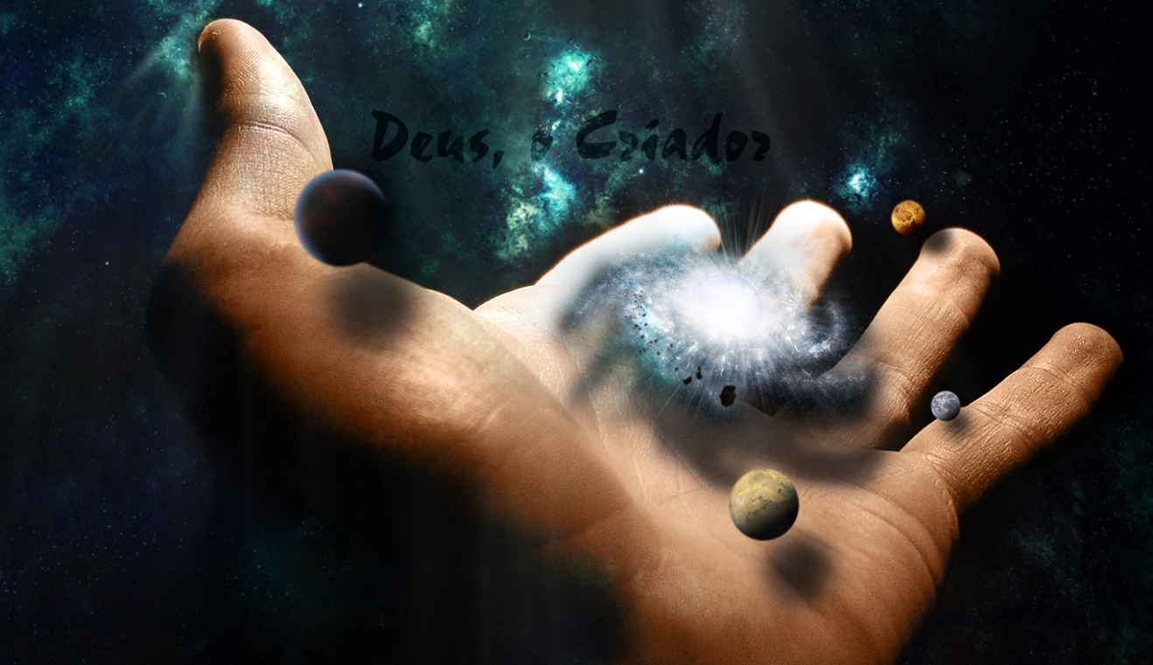
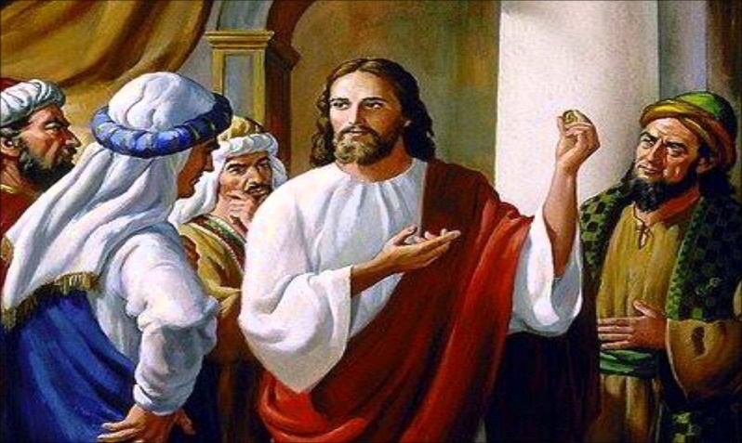
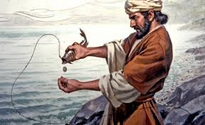
A onisciência é o conhecimento perfeito e absoluto que Deus possui de todas as coisas, de todos os eventos e de todas as circunstâncias por toda a eternidade passada e futura.
Jesus possui esse atributo (Mt 17.27; Jo 1.47, 48; 2.24, 25; 4.17, 18; 16.30; 21.17).
Mas, para que os não escandalizemos, vai ao mar, lança o anzol, tira o primeiro peixe que subir e, abrindo-lhe a boca, encontrarás um estáter; toma-o e dá-o por mim e por ti. Mt 17.27

Slide 23
II – A HERESIA QUE NEGA A DIVINDADE DE JESUS

Slide 24
II. 1. Arianismo.

Slide 25
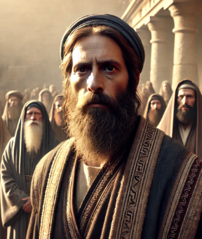
Os primeiros a negarem a divindade de Jesus foram os ebionitas, seguidos pelos monarquianistas dinâmicos, mas a heresia principal que abalou os fundamentos da igreja foi o Arianismo.

Slide 26
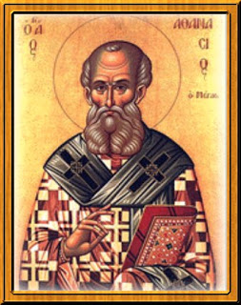
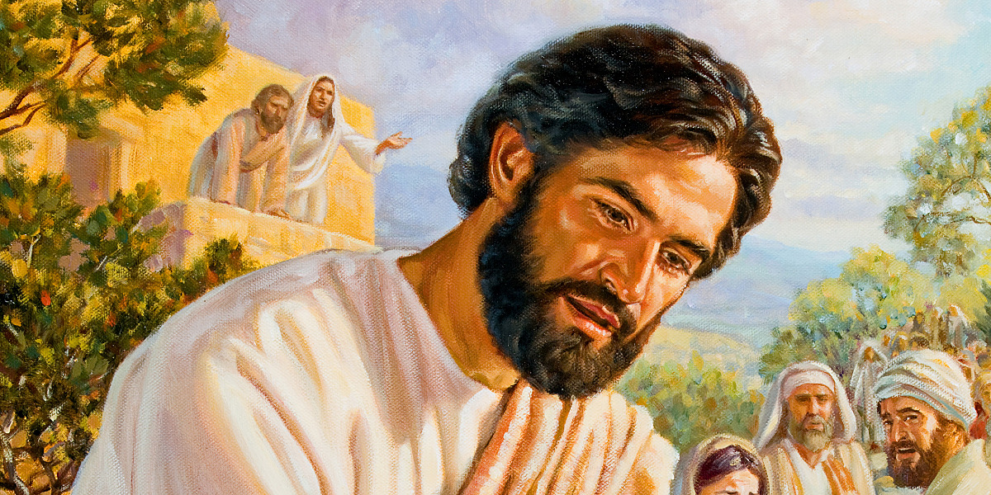
O termo “arianismo” vem de Ário, o expoente dessa doutrina em Alexandria a partir do ano 318.
Ele negava a divindade de Cristo e o considerava como um deus de segunda categoria.

Slide 27

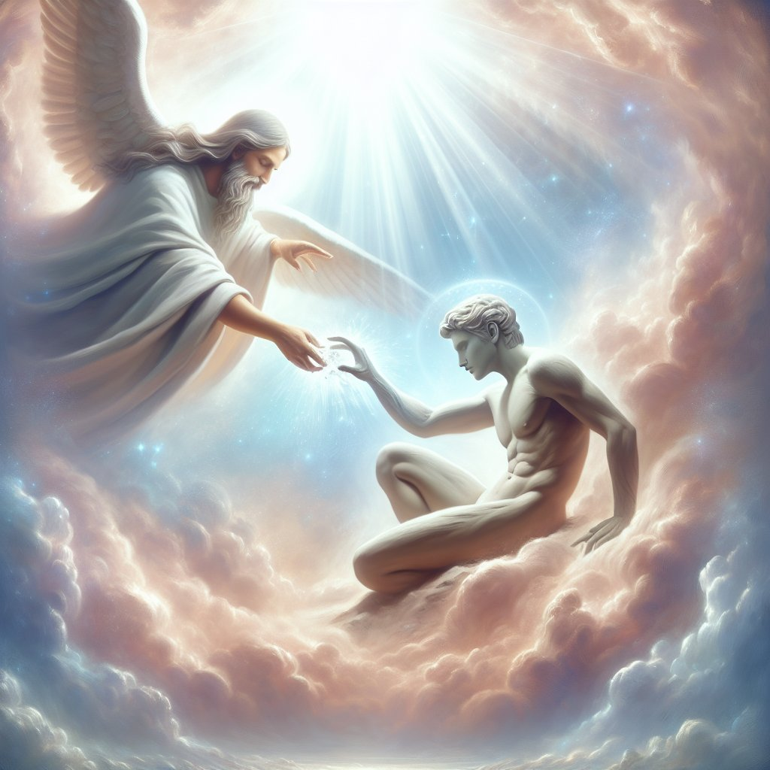
Ário rejeitava a eternidade do Verbo; embora defendesse sua existência antes da encarnação, recusava que fosse Ele eterno com o Pai, insistindo na tese de que o Verbo foi criado como primeira criatura de Deus.
A palavra de ordem arianista era: “houve tempo que o Verbo não existia”.

Slide 28
II. 2. Suas explicações.

Slide 29
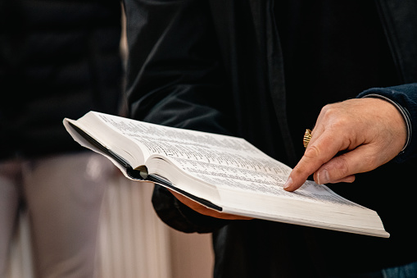
Ário e seus seguidores pinçavam as Escrituras aqui e acolá em busca de algumas passagens bíblicas para dar sustentação às suas crenças.
Seguem algumas delas, as mais emblemáticas:
“O Senhor me criou no princípio dos seus caminhos” (Pv 8.22 – LXX)
“o qual é imagem do Deus invisível, o primogênito de toda a criação” (Cl 1.15)
“o qual é imagem do Deus invisível, o primogênito de toda a criação” (Cl 1.15)
“houve tempo em que o Filho não existia”.

Slide 30
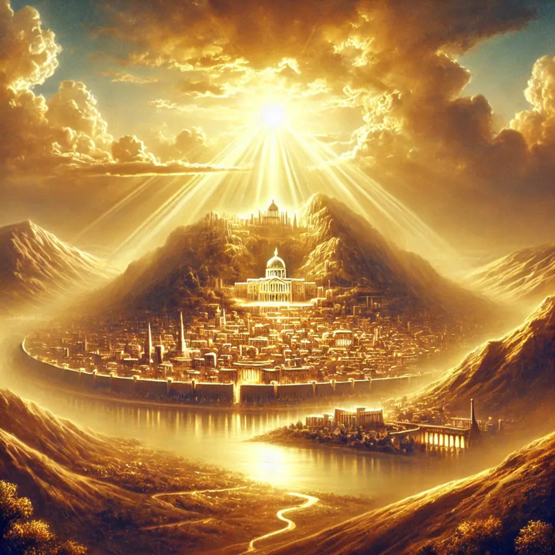
Outra passagem favorita era:
Com isso ignoravam todo o pensamento bíblico que defende a eternidade e a deidade de Cristo (Jo 1.1-3).
“E a vida eterna é esta: que conheçam a ti só por único Deus verdadeiro e a Jesus Cristo, a quem enviaste”
(Jo 17.3).
No princípio, era o Verbo, e o Verbo estava com Deus, e o Verbo era Deus.
Ele estava no princípio com Deus.
Todas as coisas foram feitas por ele, e sem ele nada do que foi feito se fez.

Slide 31
II. 3. Como solucionar a controvérsia?

Slide 32
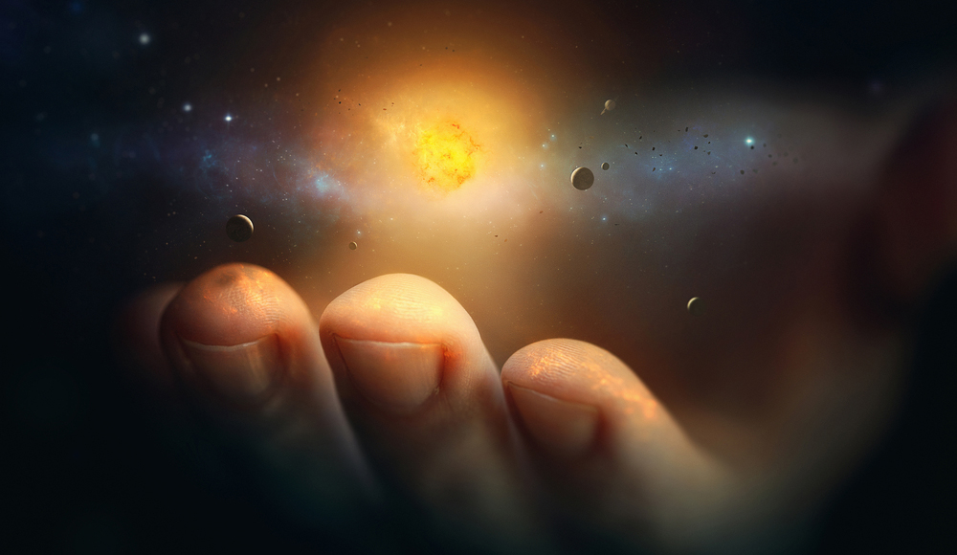
A tradução “criou” de Provérbios 8.22 da Septuaginta é opcional, pois o verbo hebraico nessa passagem é qānâ, “obter, adquirir, criar”, mas o sentido de “criar” para “trazer à existência algo do nada” é o verbo bārā’, como em Gênesis 1.1.

Slide 33

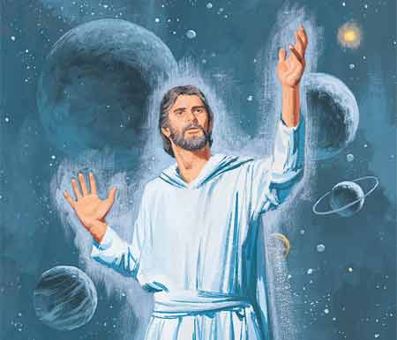
O texto de Colossenses 1.15 diz que Jesus é o primogênito de toda a criação, e não o primogênito de Deus.
A palavra prototokos, “primogênito, primeiro, chefe”, foi usada pelos escritores sagrados com o sentido de importância, prioridade, posição, primazia, preeminência (Cl 1.15-18).

Slide 34
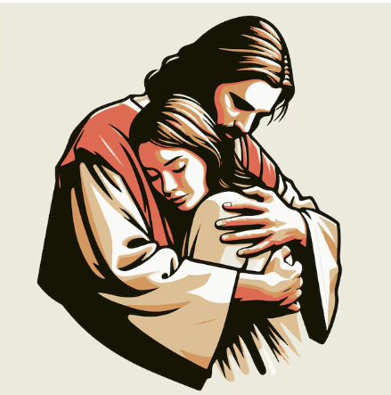
Ou seja, Jesus encarnado tem a primazia na criação, é a imagem do Deus invisível porque é Deus.
Conhecer a Deus (Jo 17.3) é o mesmo que conhecer a Cristo, em virtude da unidade de natureza do Pai e do Filho (Jo 10.30).
E a vida eterna é esta: que conheçam a ti só por único Deus verdadeiro e a Jesus Cristo, a quem enviaste. Jo 17.3
Eu e o Pai somos um. Jo 10.30

Slide 35
III – IMPLICAÇÕES DO ARIANISMO NA ATUALIDADE

Slide 36
III. 1. A Tradução do Novo Mundo.

Slide 37


A exemplo do Arianismo, há um movimento religioso que usa a Bíblia fora do contexto por meio de uma versão exclusiva das Escrituras, denominada de Tradução do Novo Mundo.
Trata-se de uma versão tendenciosa.

Slide 38

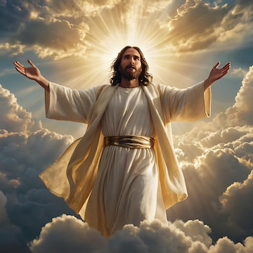

Veja alguns exemplos de suas falsificações:
“e a Palavra era um deus”
(Jo 1.1),
“deus” com “d” minúsculo, visto que o texto correto é:
“e a Palavra era Deus” ou “e o Verbo era Deus”.

Slide 39

Veja alguns exemplos de suas falsificações:
O texto sagrado declara:
“grande Deus e nosso Senhor Jesus Cristo” (Tt 2.13)
“nosso Deus e Salvador Jesus Cristo” (2 Pe 1.1);
essas passagens falam textualmente que Jesus é Deus.

Slide 40
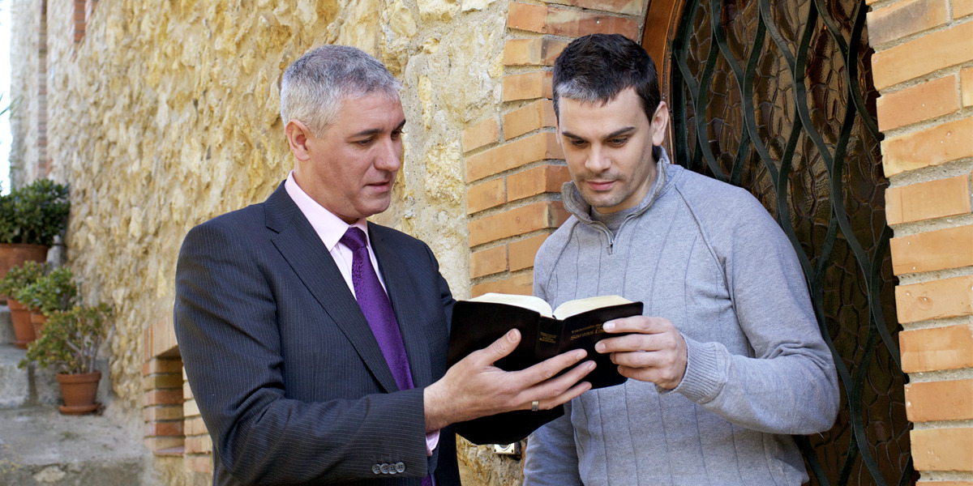
Veja alguns exemplos de suas falsificações:
Entretanto, a Tradução do Novo Mundo diz:
“do grande Deus e do nosso Salvador, Jesus Cristo”
“do nosso Deus e do Salvador Jesus Cristo”.
Mudaram o texto sagrado acrescentando um “do”, onde não existe no texto grego para desvincular a divindade de Jesus.

Slide 41
III. 2. Os movimentos orientais.

Slide 42


Nenhum deles reconhece a divindade de Jesus e para os panteístas monistas não existe Trindade e nem Jesus.
O movimento Hare Krishna, por exemplo, nega a divindade de Jesus e nem acredita que Ele seja o Salvador, pois vê o Senhor Jesus como um mero guia espiritual e uma das inúmeras encarnações de Krishna.

Slide 43
III. 3. Outros grupos.

Slide 44

O Jesus do Alcorão é um mero mensageiro, não é reconhecido como Deus, nem como o Filho de Deus, nem como Salvador, nem morreu e nem ressuscitou.

Slide 45
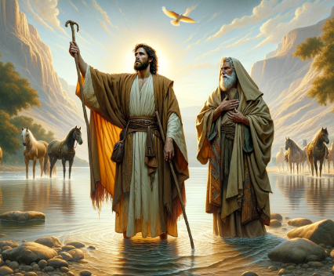
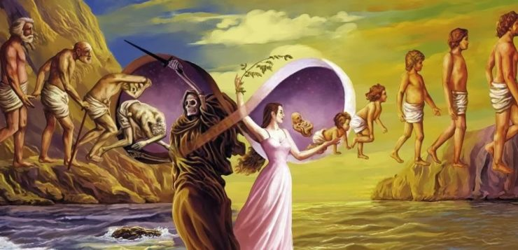
As religiões reencanacionistas recusam a deidade absoluta de Jesus, a sua ressurreição dentre os mortos e não reconhecem a sua singularidade.
O Jesus deles não passa de mais um médium ou um dos grandes mestres e filósofos.

Slide 46
No entanto, a Bíblia nos mostra que Jesus é muito mais (Ef 1.21; Hb 7.26), é o Deus em forma humana (Rm 9.5).
acima de todo principado, e poder, e potestade, e domínio, e de todo nome que se nomeia, não só neste século, mas também no vindouro. Ef 1.21
dos quais são os pais, e dos quais é Cristo, segundo a carne, o qual é sobre todos, Deus bendito eternamente. Amém! Rm 9.5

Slide 47
CONCLUSÃO

Slide 48

Diante do exposto, a conclusão bíblica é que somente Deus pode salvar, somente Ele é o Salvador (Is 45.21). Se o Senhor Jesus não é Deus, logo não pode ser salvador, então negar a divindade de Jesus é negar a salvação.

Slide 49

REVISANDO O CONTEÚDO

Slide 50

1. Como a Bíblia revela Jesus como o verdadeiro Deus?
“E nós estamos naquele que é o Verdadeiro, em seu Filho, Jesus Cristo. Este é o verdadeiro Deus e a vida eterna” (1 Jo 5.20, NAA).

Slide 51
2. Quais os primeiros grupos religiosos da história a negarem a divindade de Jesus?
Os ebionitas, os monarquianistas dinâmicos, os arianistas.

Slide 52
3. Cite três passagens bíblicas adulteradas na Tradução do Novo Mundo para negar a divindade de Jesus.
João 1.1; Tito 2.13; 2 Pedro 1.1.

Slide 53
4. Cite três grupos religiosos da atualidade que negam a divindade de Jesus.
As Testemunhas de Jeová, os Hare Krishna e os muçulmanos.

Slide 54
5. Qual o ponto mais crucial do Arianismo?
Negar a divindade de Cristo é negar a salvação (Rm 10.9).

Slide 55

Na plataforma EBD EM FOCO você tem tudo que precisa para ministrar uma aula de excelência na EBD.

